Slide 1
MEDIJSKA KULTURA
PONAVLJANJE SADRŽAJA

Slide 2
Književnost je:
A) umjetnost knjiga
B) umjetnost riječi
C) umjetnost jezika

Slide 3
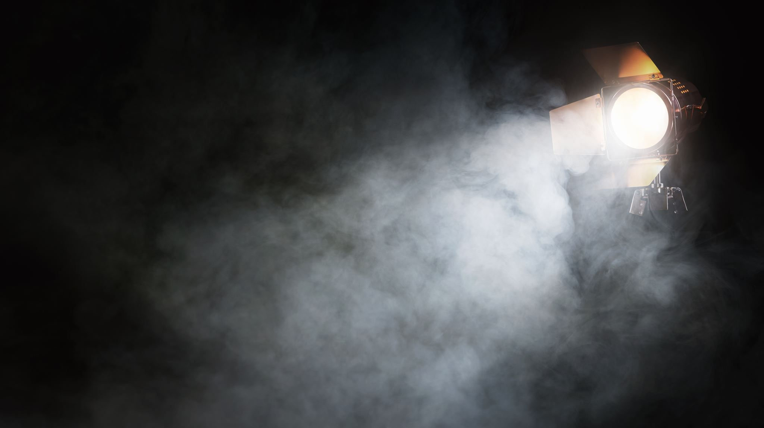
Koji je hrvatski animirani film dobitnik Oscara?
Najuspješniji hrvatski filmski autor Dušan Vukotić, dobitnik Oscara za crtani film “Surogat” 1962.

Slide 4
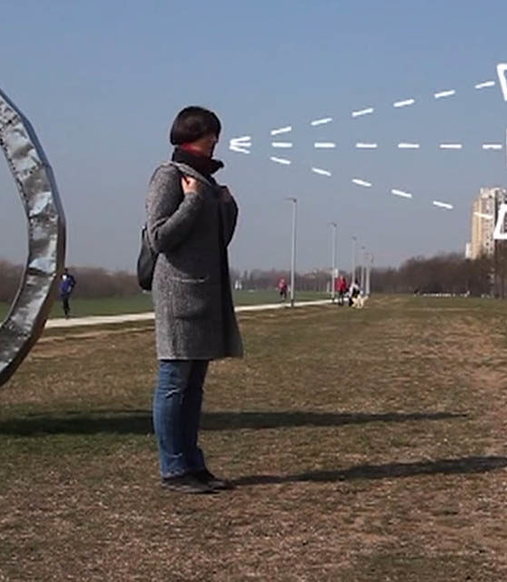
Što je RAKURS?

Slide 5
Riječ strip engleskog je podrijetla i znači:
A) ljepilo
B) vrpca
C) slika

Slide 6
Koji filmovi nastaju uzastopnim nizanjem crteža?

Slide 7
Kako se zove svjetska računalna mreža?

Slide 8
Objasni pojam dokumentarnog filma.

Slide 9
Kako se filmovi dijele obzirom na uporabu zvuka?

Slide 10
Što je RETROSPEKCIJA?

Slide 11
Nabroji filmska izražajna sredstva.
Kadar
Kut snimanja
Filmski plan

Slide 12
Tko je filmolog?

Slide 13
Koje godine su snimljeni prvi filmovi?
A) 1826.
B) 1895.
C) 1925.
D) 1989.

Slide 14
Kojoj vrsti pripada emisija?

Slide 15
O čemu govore znanstvenofantastični filmovi i nabroji barem jedan takav?

Slide 16
Najpoznatija filmska trilogija svih vremena jest:
A) BRZI I ŽESTOKI
B) KUM
C) MAMURLUK

Slide 17
Tko su autori prvih filmova?

Slide 18
Kako su se zvali prvi filmovi?
https://www.youtube.com/watch?v=x9Y91RExifg

Slide 19
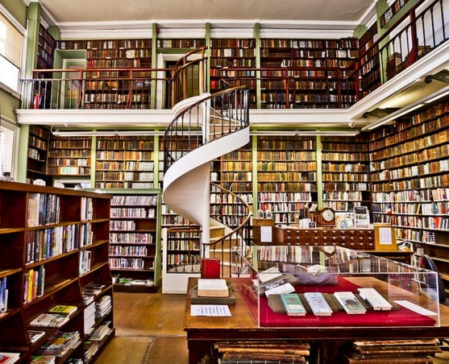
Koja je razlika između knjižnice i knjižare?

Slide 20
Što spada u knjižničnu referentnu zbirku?

Slide 21
Tko su sve sudionici priopćajnog procesa?

Slide 22
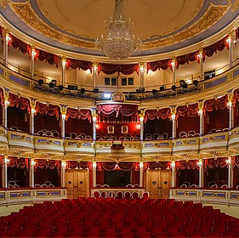
Nabroji kazališna izražajna sredstva
Govor
Gluma
Scenografija
Kostimografija

Slide 23
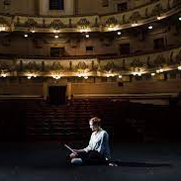
Tko je u kazalištu inspicijent?

Slide 24
Rtl-ov 5. rođendan. Smiješni klipovi.
https://www.youtube.com/watch?v=ofXj5Vfvmvo

Slide 25
Kojoj vrsti pripada emisija?

Slide 26
Obzirom na osjetila kojima se primaju informacije, kako dijelimo medije?

Slide 27
Koji lik ne pripada Avengersima:
Kapetan Kuka
Iron Man
Captain America

Slide 28
Kako se zove nagrada za najgori film?
A) Crna jabuka
B) Zlatna malina
C) Oscarova palma

Slide 29
Što su mediji?

Slide 30
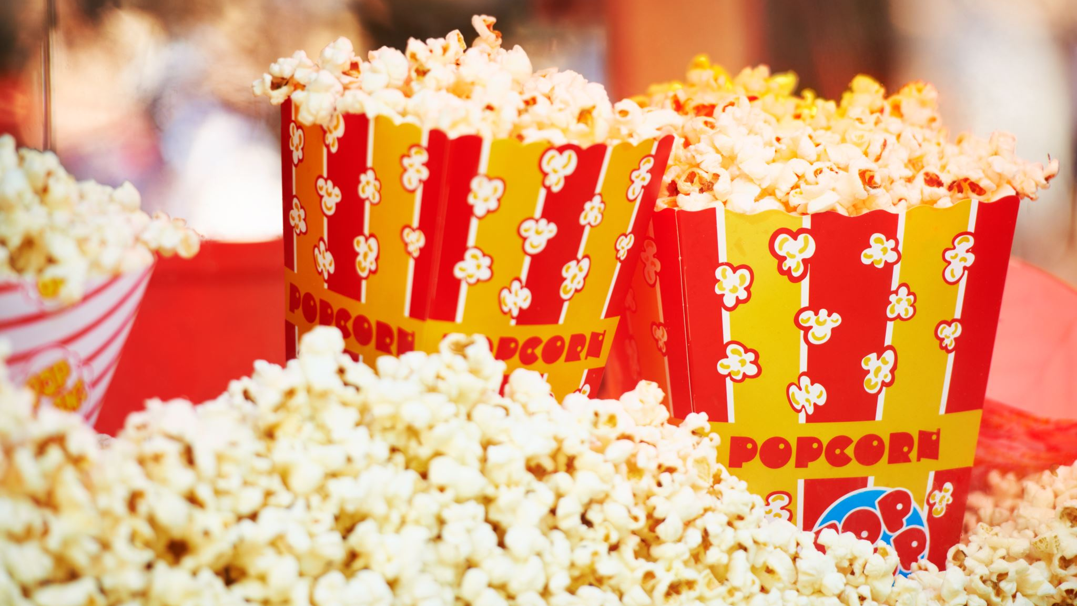
Kako se zove najpoznatiji filmski čarobnjak?

Slide 31
O kojoj se vrsti igranog filma radi?

Slide 32
Glavna glumica u filmu „Priča o prvaku” je:
A) Angelina Jolie
B) Sandra Bullock
C) Lana del Ray

Slide 33
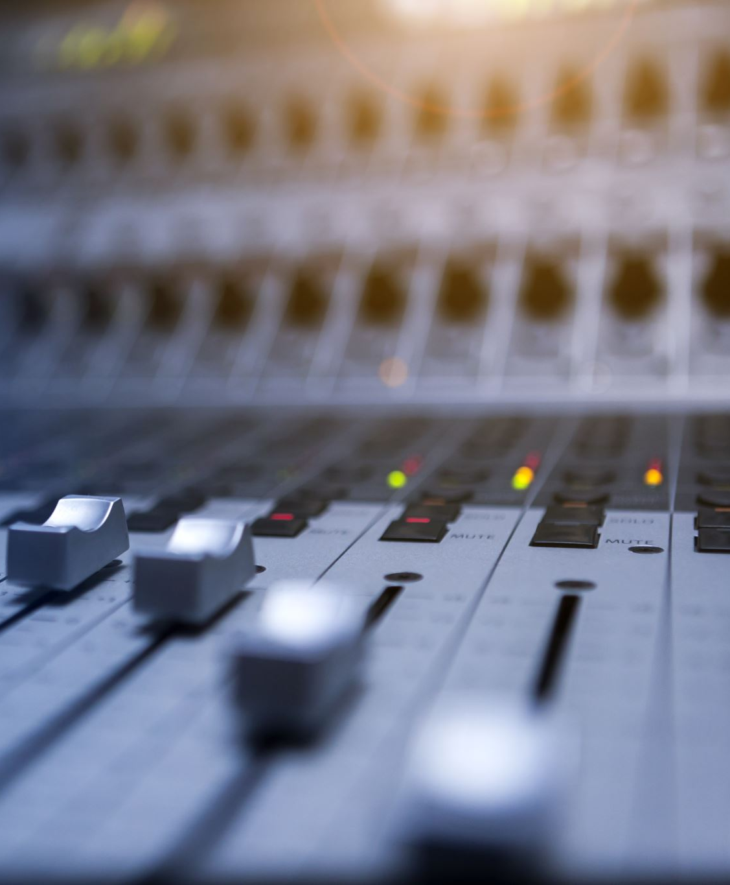
Gdje se objavljuje raspored televizijskih emisija?

Slide 34
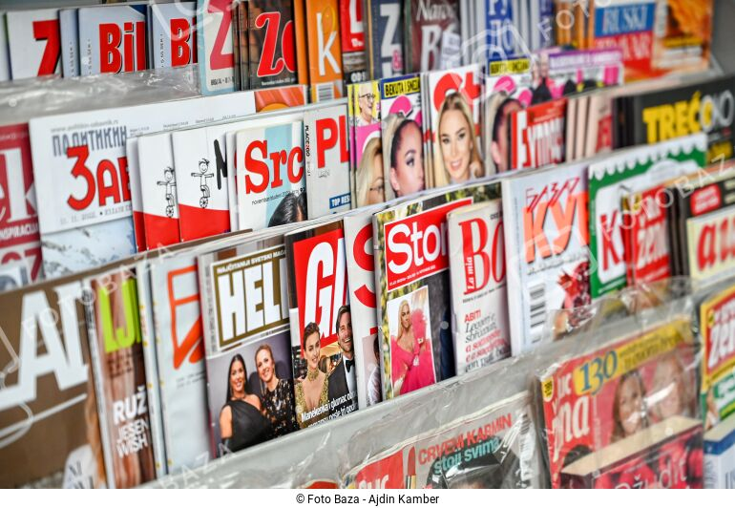
Obzirom na redovnost izlaska kako se dijele časopisi?

Slide 35
Nabroji nekoliko vrsta televizijskih emisija.

Slide 36
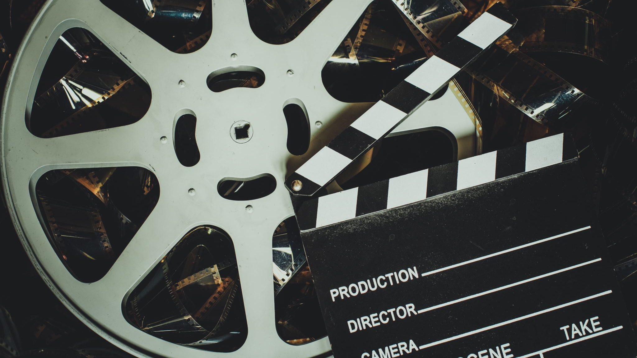
Kako se zove najprestižnija filmska nagrada i kako izgleda?

Slide 37
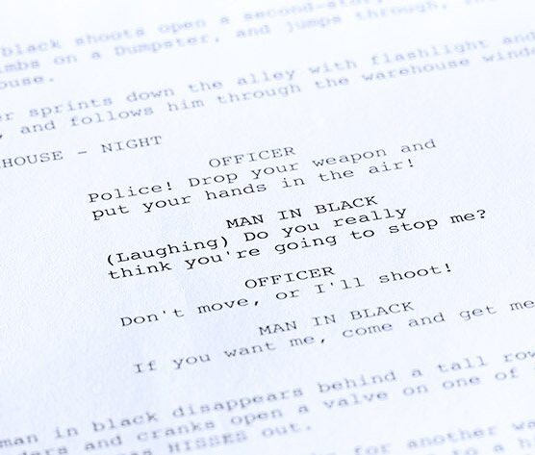
Što u filmskoj industriji označavamo riječju ADAPTACIJA?

Slide 38
Nabroji sve filmske ŽANROVE koje poznaješ.

Slide 39
Kakvu ulogu u kazalištu ima šaptač?

Slide 40
Kojem žanru pripada film?

Slide 41
Nabroji nekoliko tiskanih medija

Slide 42
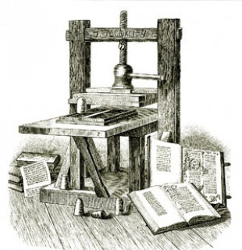
Koju godinu vežemo uz izum tiskarskog stroja?

Slide 43
Tko je izumio tiskarski stroj?

Slide 44
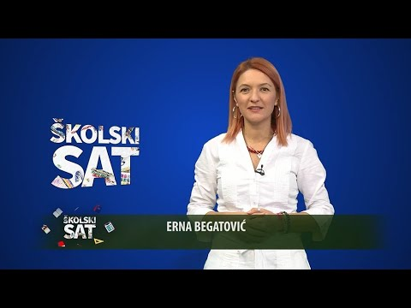
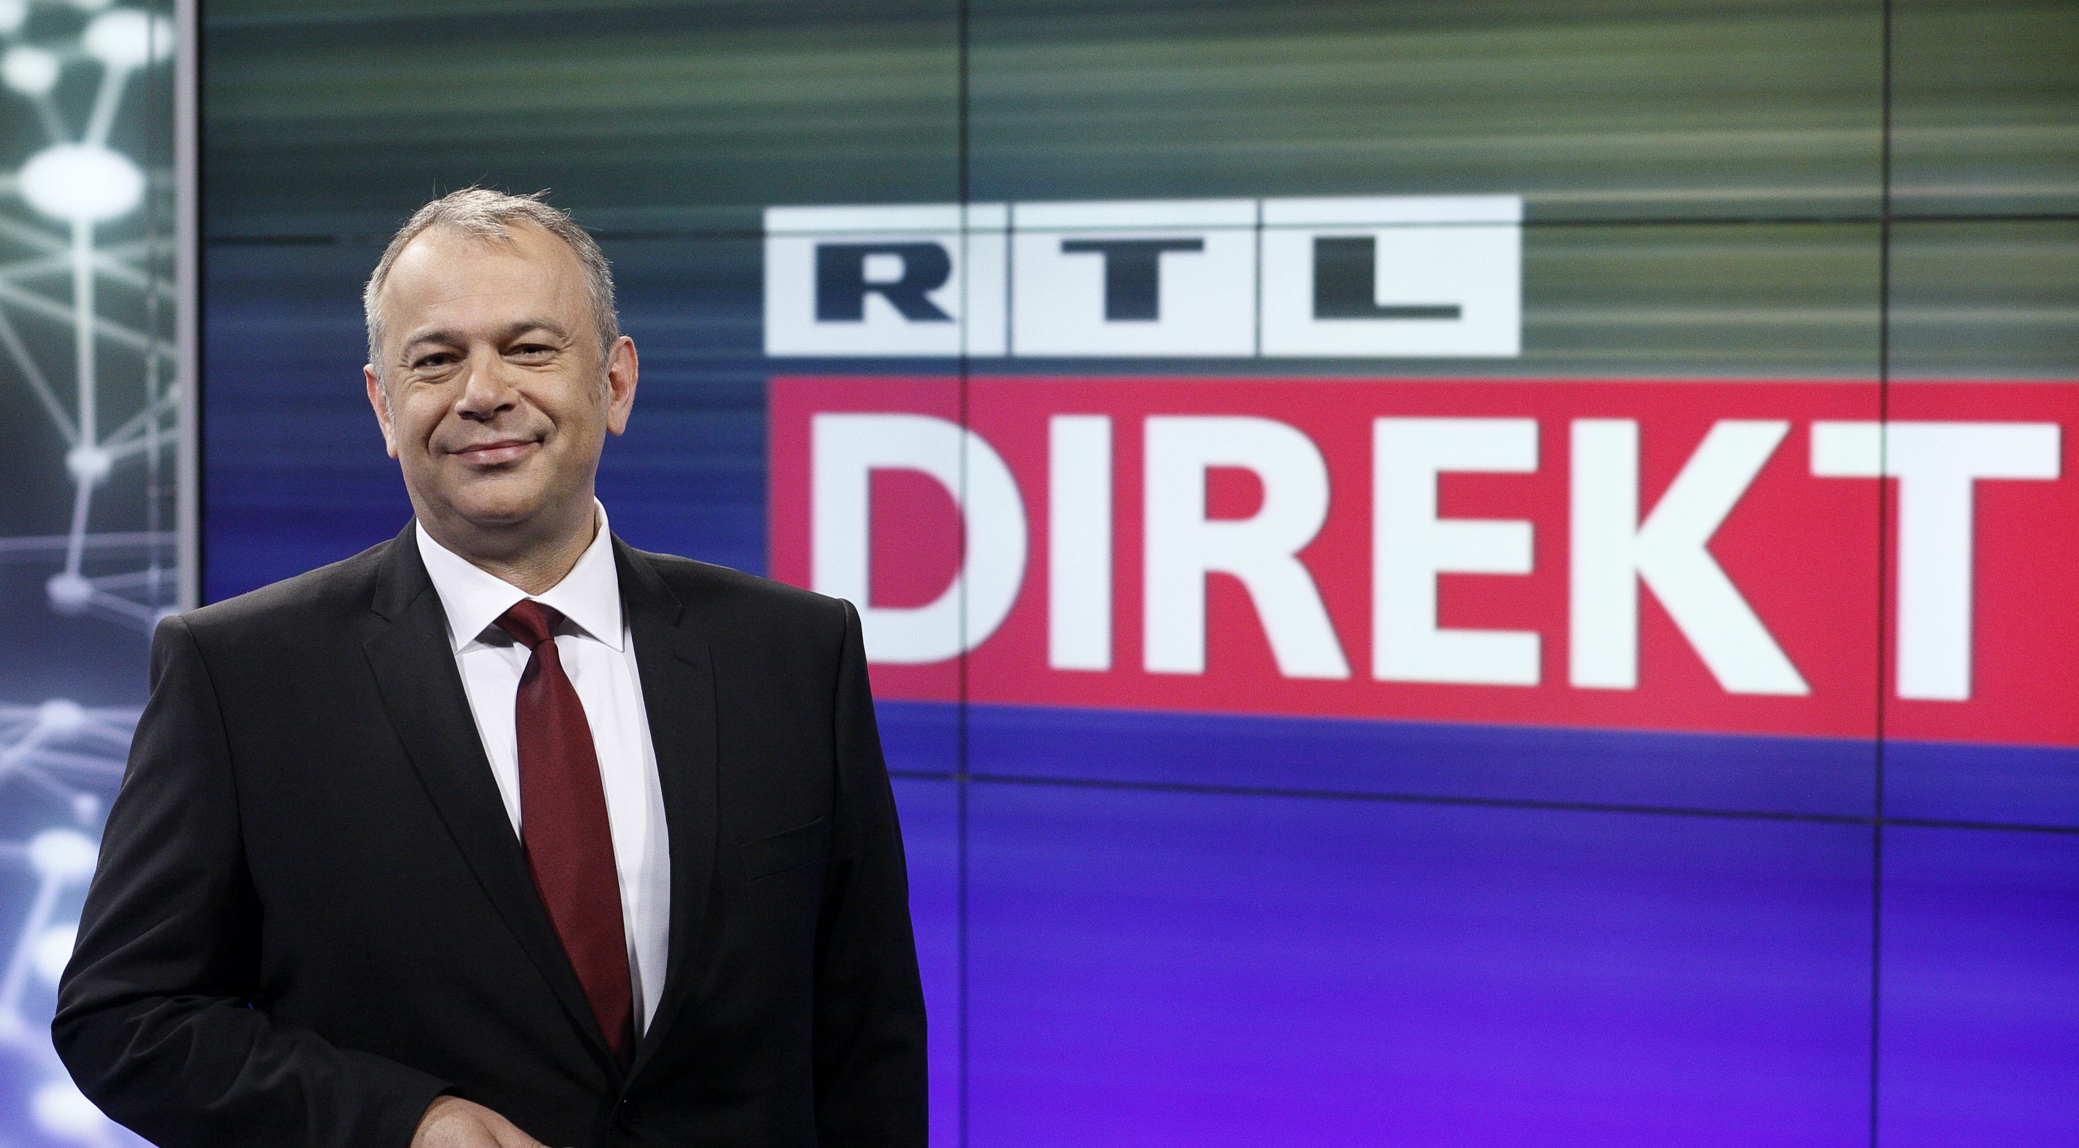
Odredi vrstu tv emisije

Slide 45
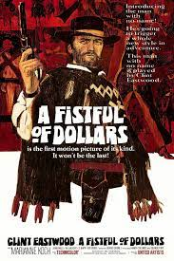
Kojem žanru pripada film?

Slide 46
Koja je prva tiskana knjiga?

Slide 47
Koja je prva hrvatska tiskana knjiga?

Slide 48
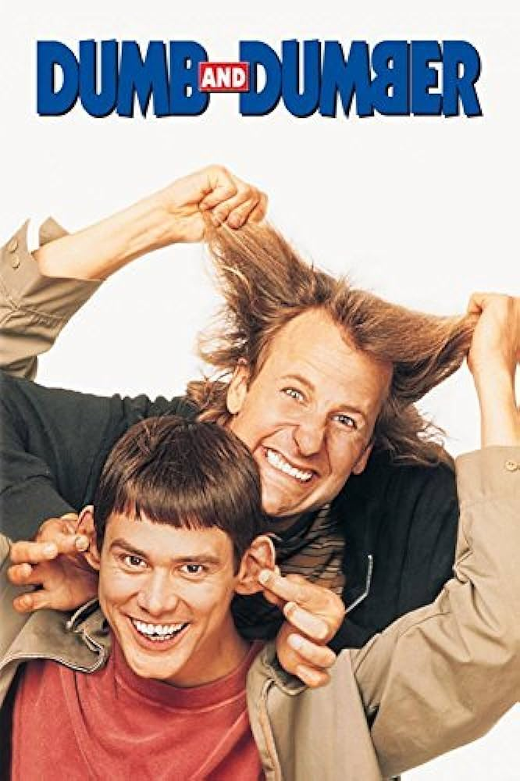
Prepoznaj vrstu igranog filma s plakata

Slide 49
Nabroji nekoliko filmova nastalih na temelju knjiga?

Slide 50
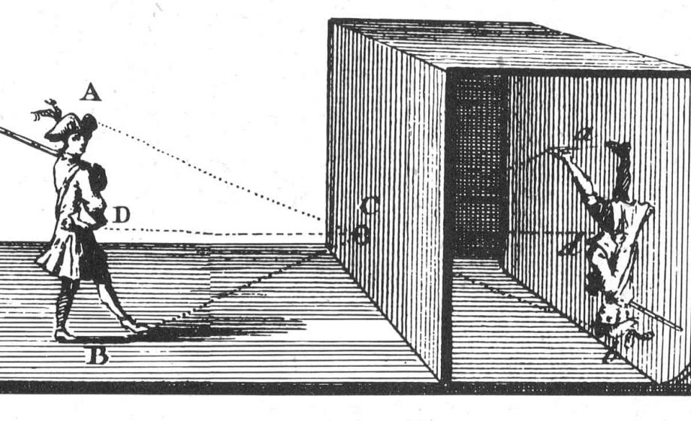
Znaš li tko je ponudio prve skice CAMERE OBSCURE? (sami početak projekcije)
1500. godine Leonardo da Vinci.
To je bila primitivna kutija od dasaka s rupicom na jednoj strani, a unutar kutije nalazila se svijeća koja je isijavala svijetlo kroz rupicu, te ako se ispred nje stavio neki predmet, mogla se na zidu pratiti projekcija tog predmeta.

Slide 51
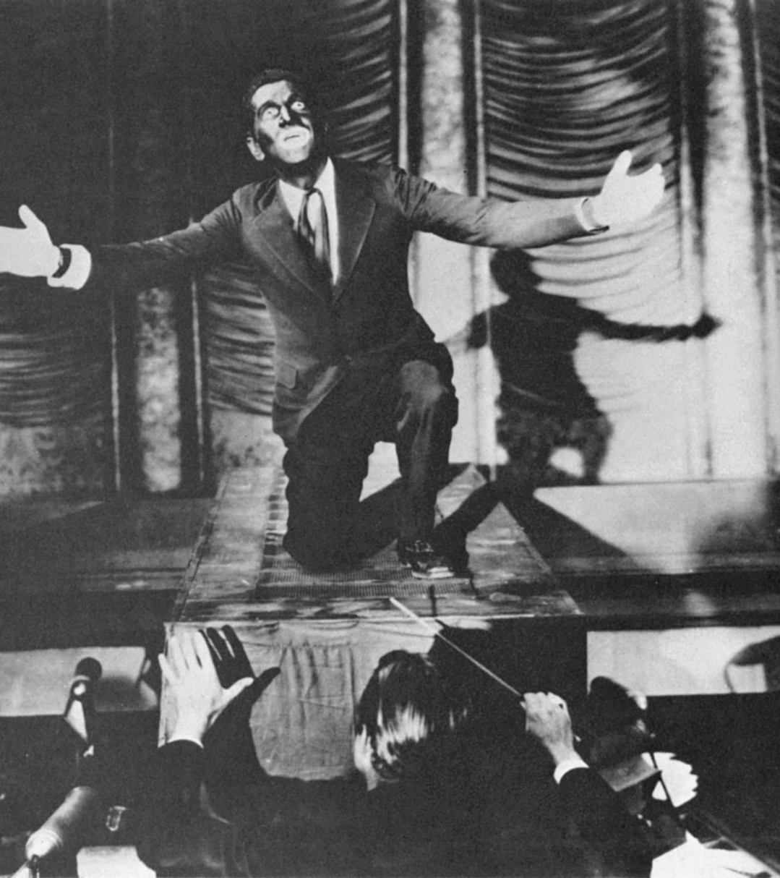
Koji je bio prvi zvučni film?
Pjevač jazza iz 1927. godine.
https://www.youtube.com/watch?v=PIaj7FNHnjQ

Slide 52
U posljednjim nastavcima istoimenog filma, koji glumac tumači lik Jamesa Bonda?
George Cloney
Robert de Niro
Daniel Craig

Slide 53
Koji je prvi crtani film u boji?
Disney, Cvijeće i drveće, 1932.
https://www.youtube.com/watch?v=Ovsh5Qy2MM8

Slide 54
Nabroji elektroničke medije

Slide 55
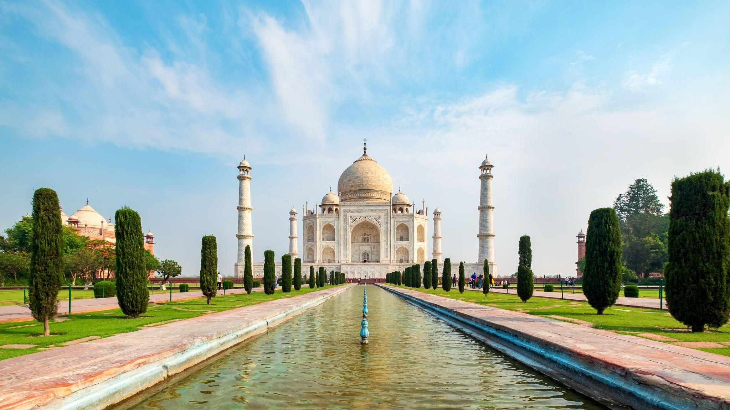
Kako se dijele mediji prema načinu primanja obavijesti (osjetila primanja)?

Slide 56
Koje su 3 osnovne filmska roda?

Slide 57
Nabroji nekoliko popularnih radiopostaja u RH

Slide 58
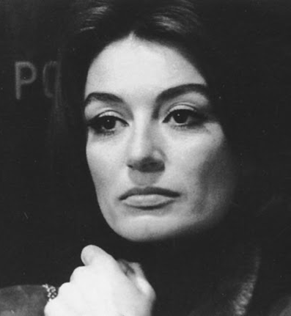
Što je to PLAN SNIMANJA i koji planovi postoje?
Udaljenost kamere od objekta snimanja.
Krupni plan, total ili opći plan, srednji plan (osoba od glave do pete), američki plan (osoba do koljena), detalj (koristi se za prijelaz na sljedeći kadar)

Slide 59
Nabroji nekoliko animiranih filmova.

Slide 60
Prema plakatu odredi vrstu igranog filma

Slide 61
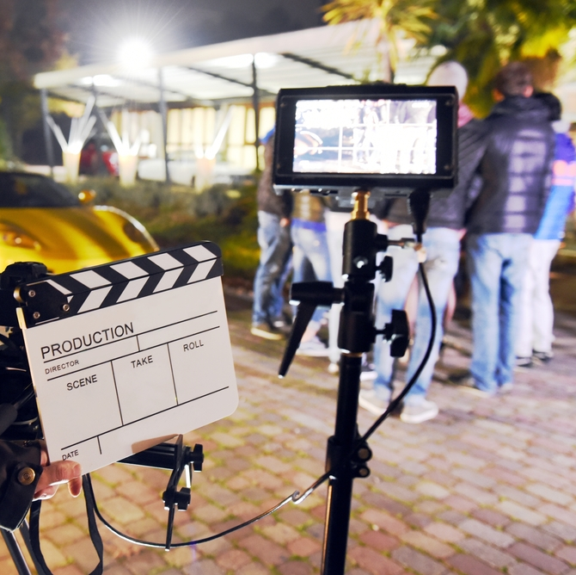
Kronološki poredaj etape nastanka igranog filma
Stvaranje filmske ekipe
Prikazivanje filma pred gledateljima
Pisanje filmske priče
Montaža
Snimanje filma

Slide 62
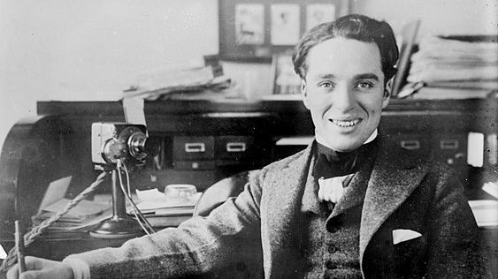
Kako se zove jedan od najpoznatijih glumaca svih vremena, utemeljitelj filmske glume kao umjetnosti?

Slide 63
Što je filmska adaptacija?

Slide 64
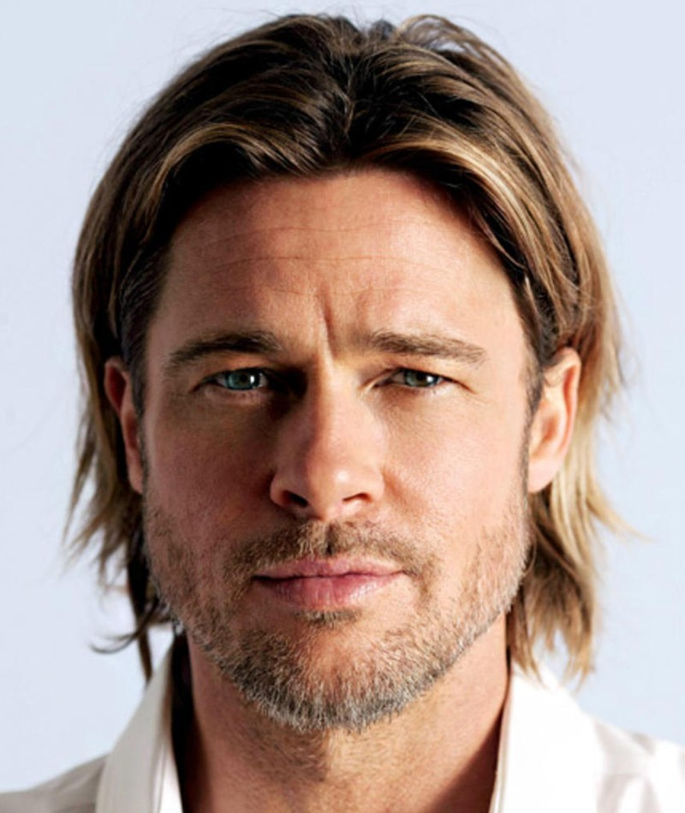
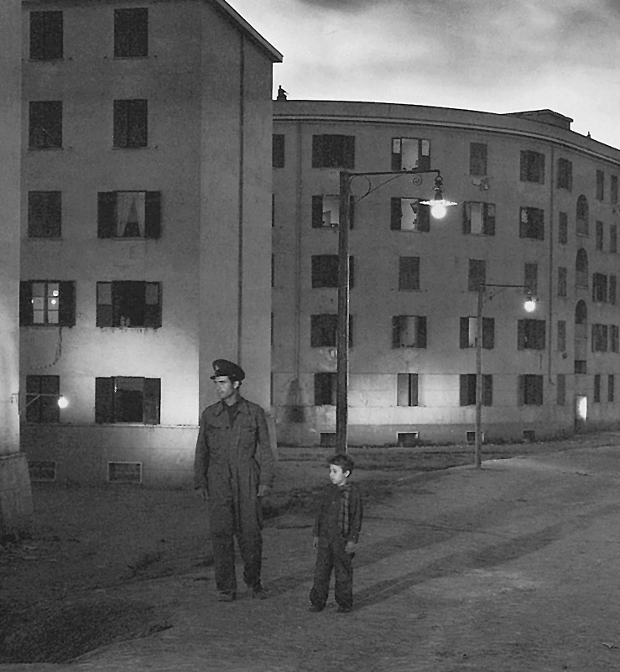
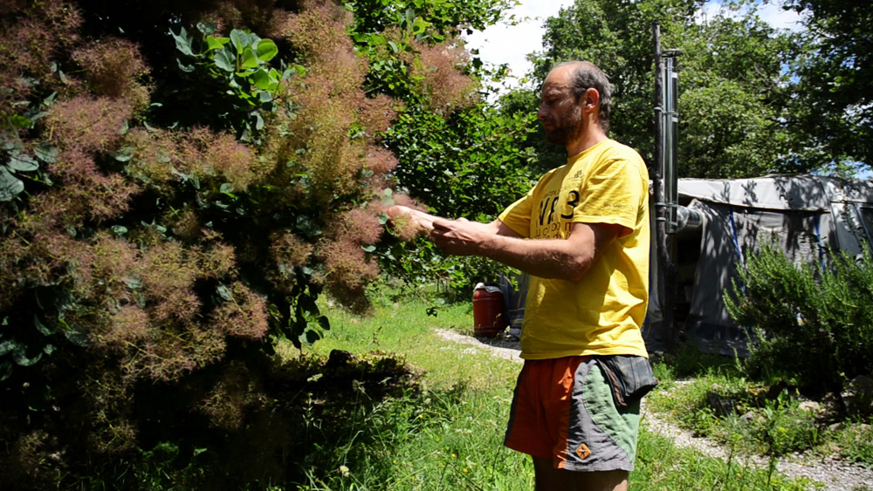
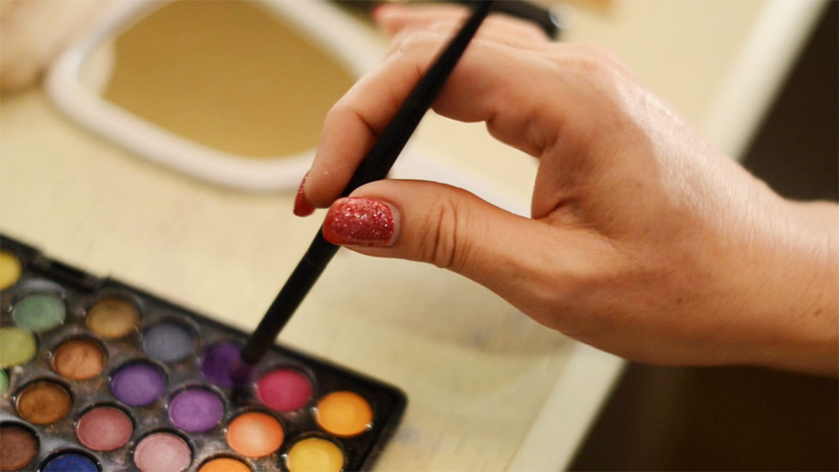
Prepoznaj filmski plan

Slide 65
Kako nazivamo jednu neprekinutu filmsku snimku?
A) INSERT
B) PLAN
C) KADAR

Slide 66
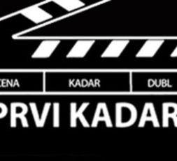
Koje su vrste filmskog kadra?
Dugi
Kratki
Statički
Dinamički
Redateljski
Snimateljski

